Slide 1
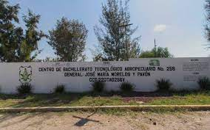
RESTAURANTE PARA EVENTO REGIONAL CBTA No 256 PEDRO ESCOBEDO, QRO

Slide 2
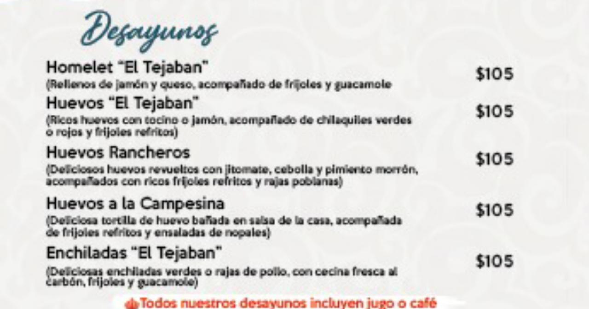
RESTAURANTE “EL TEJABAN”
(4423557737) Dayna

Slide 3
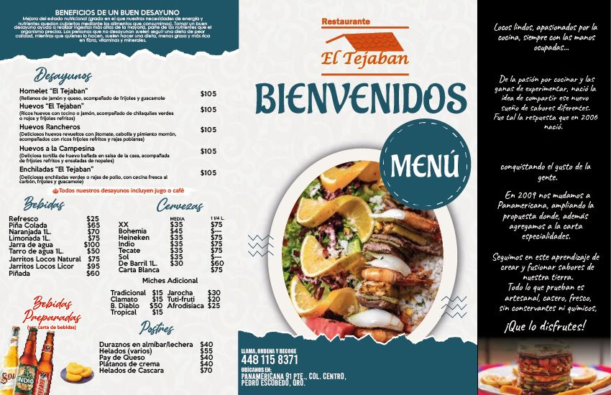

Slide 4
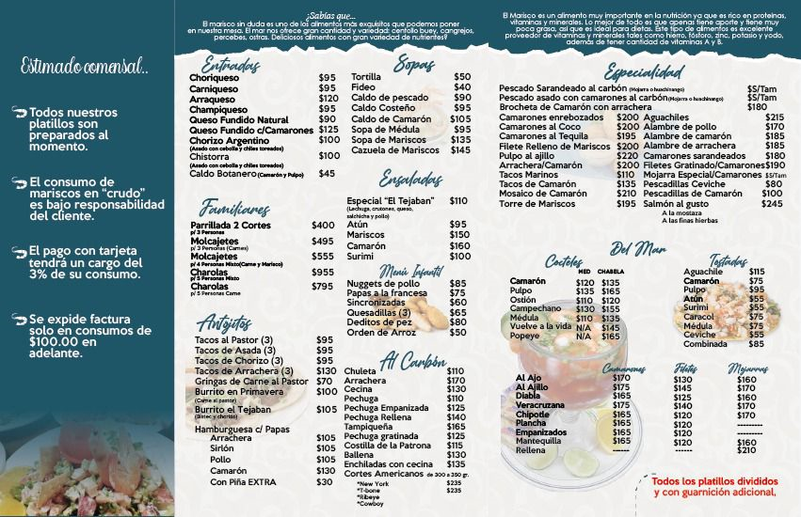

Slide 5
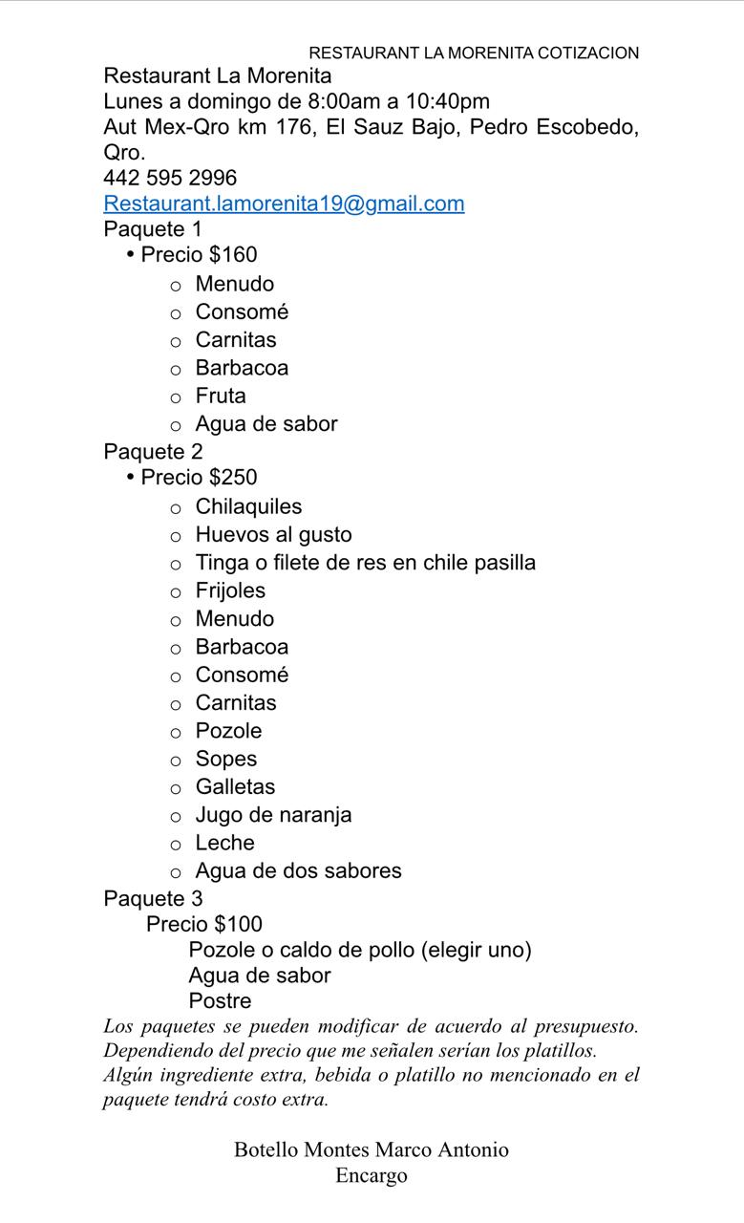
RESTAURANTE “LA MORENITA” (4425952996) Marco Botello.

Slide 6
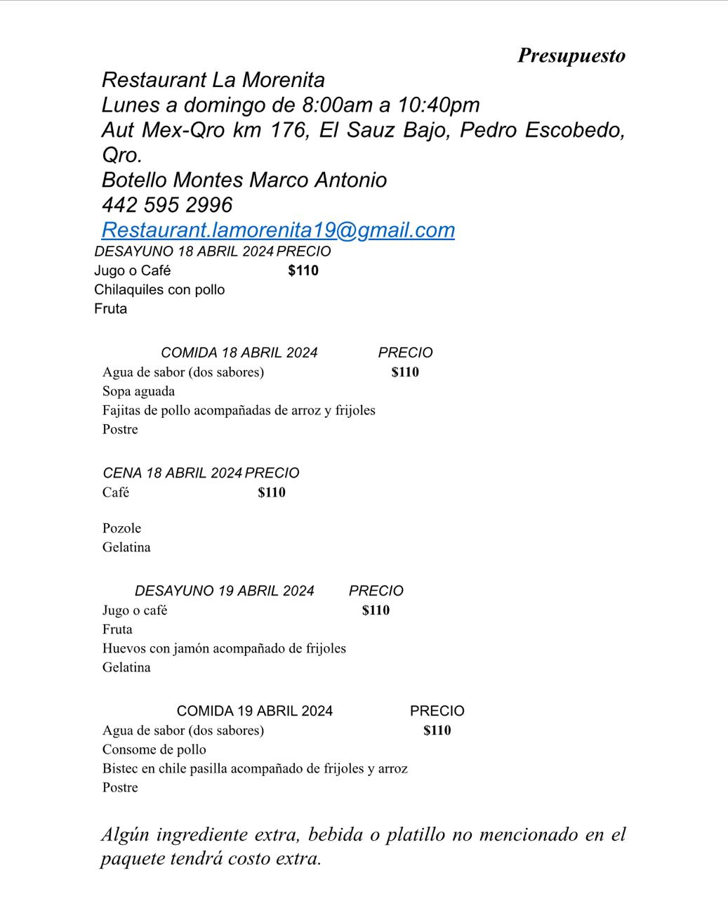

Slide 7
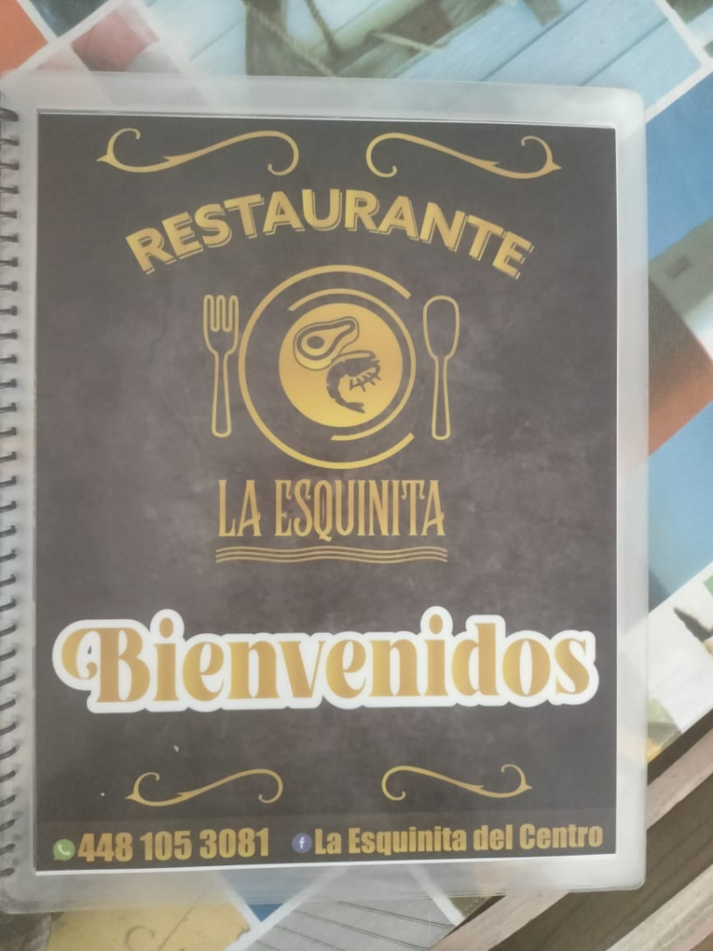
RESTAURANTE “LA ESQUINITA” (4481012930) Ismael Álvarez.

Slide 8
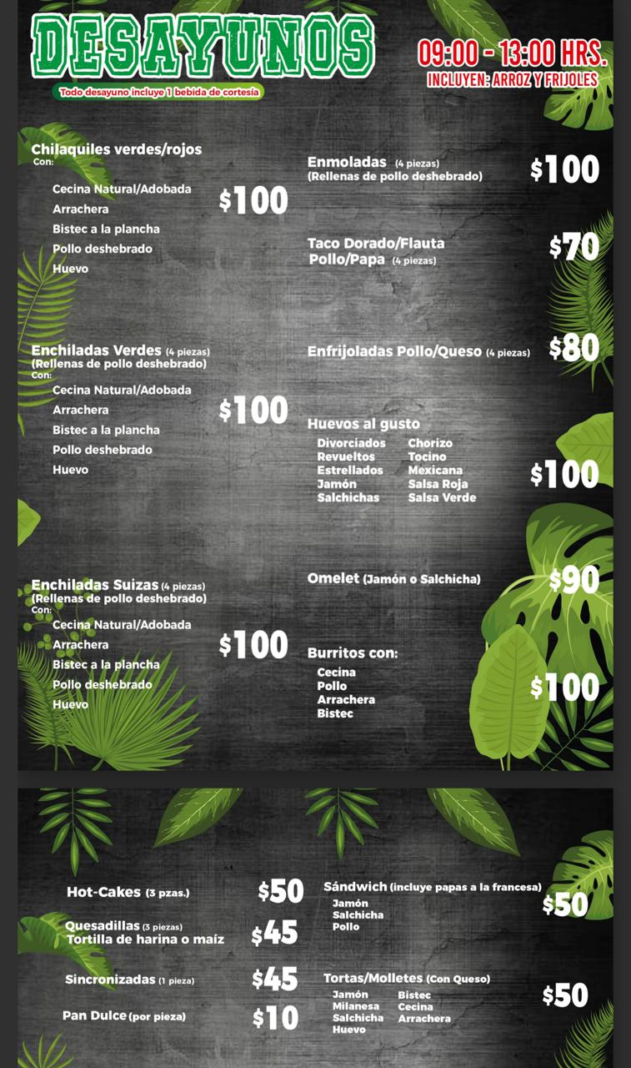

Slide 9
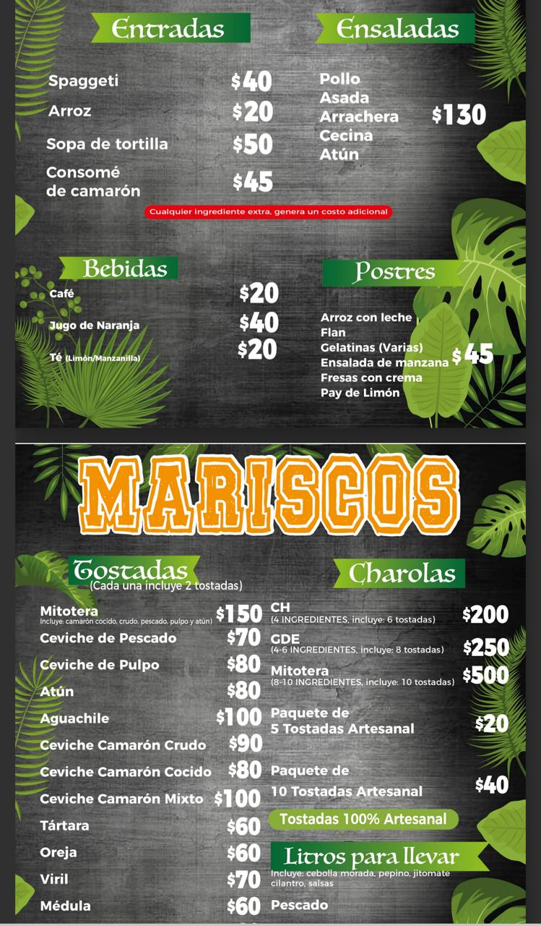
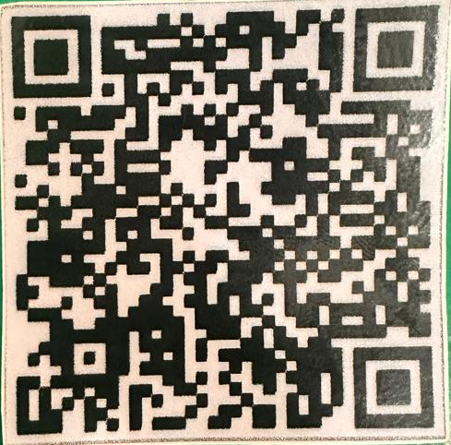

Slide 10
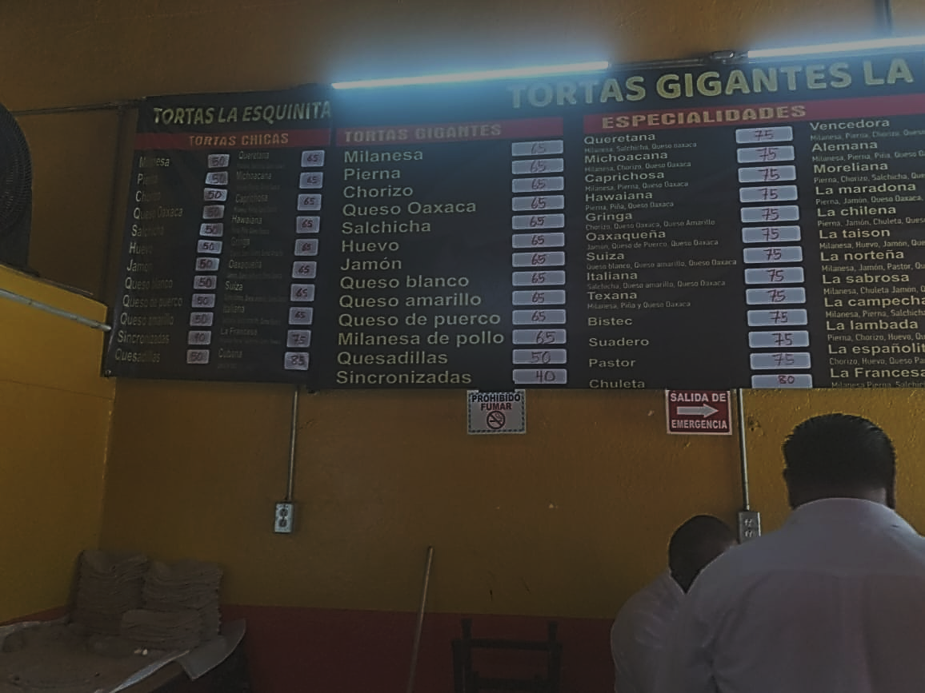
TORTAS “LA ESQUINITA”
(4481068919)

Slide 11
TACOS EL GUERO
SOLO INFORMES POR TELEFONO 4426757380.

Slide 12
TACOS DON IVAN
TACOS DE CARNITAS INFORMES
4481038739

